Slide 1
Анимације и прелази у MS PowerPoint-u
7.разред

Slide 2
Додавање анимације објектима
Анимација објекта на слајду је визуелно кретање објекта по слајду.
Додавањем анимације задржавате пажњу и будите занимање гледаоца за вашу презентацију.

Slide 3
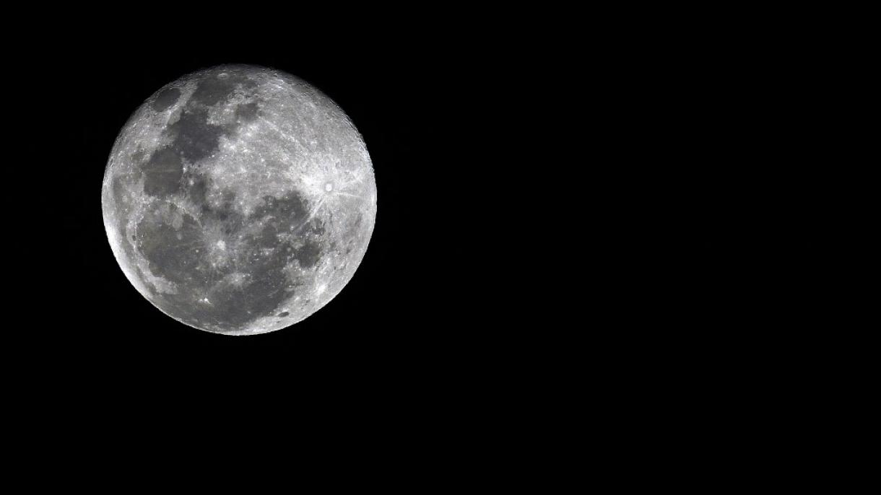
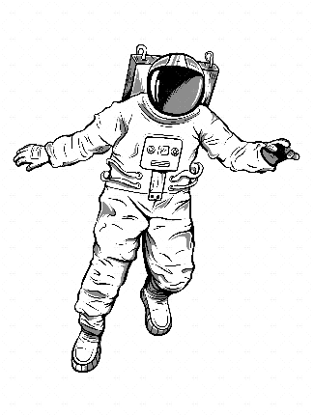
Ко је први човјек који је крочио на мјесец?
1. НИЛ АРМСТРОНГ
2. НОВАК ЂОКОВИЋ
3. НИКОЛА КОЈО

Slide 4
Тачан одговор је:
НИЛ АРМСТРОНГ

Slide 5
Хвала вам на пажњи !

Slide 6
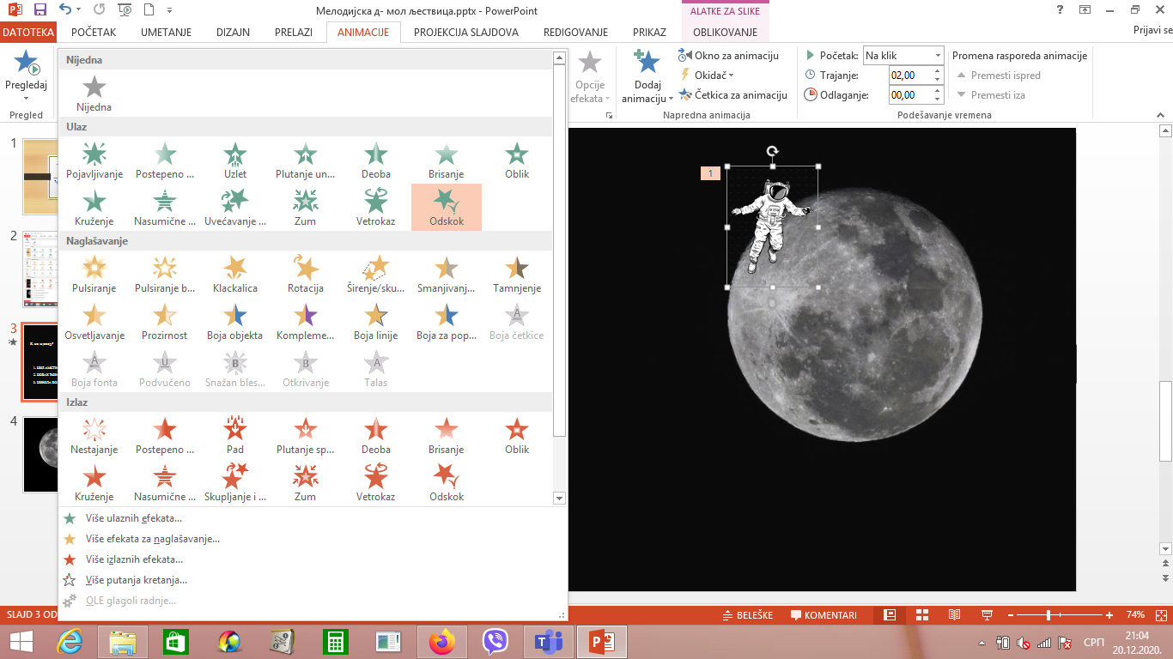
2
3
1

Slide 7
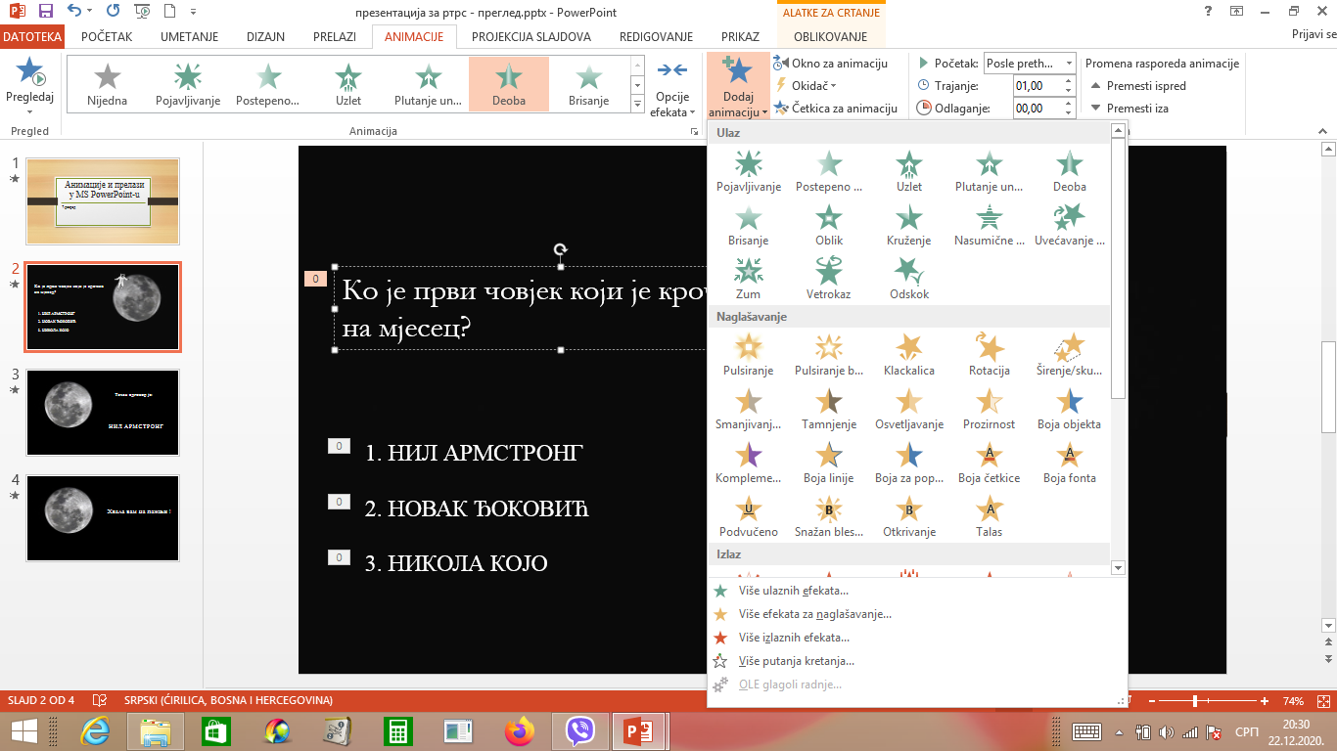
2
3
4
1
5

Slide 10
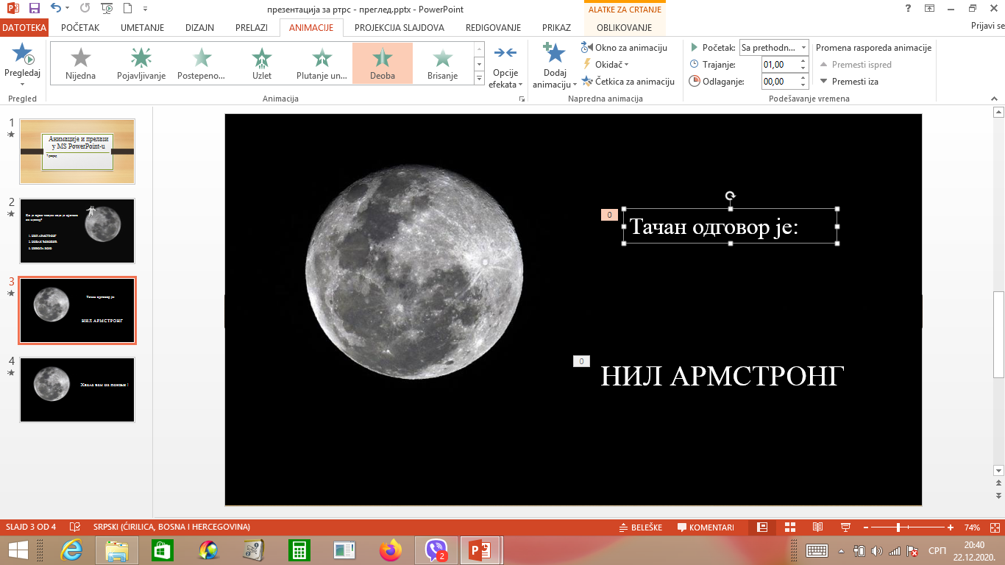
2
3
1

Slide 11
2
3
1

Slide 12
1
2
3
4

Slide 13
Прелази између слајдова
Помоћу опције ПРЕЛАЗИ можемо одредити на који начин ћемо прелазити са слајда на слајд .

Slide 14
3
2
4
1

Slide 15
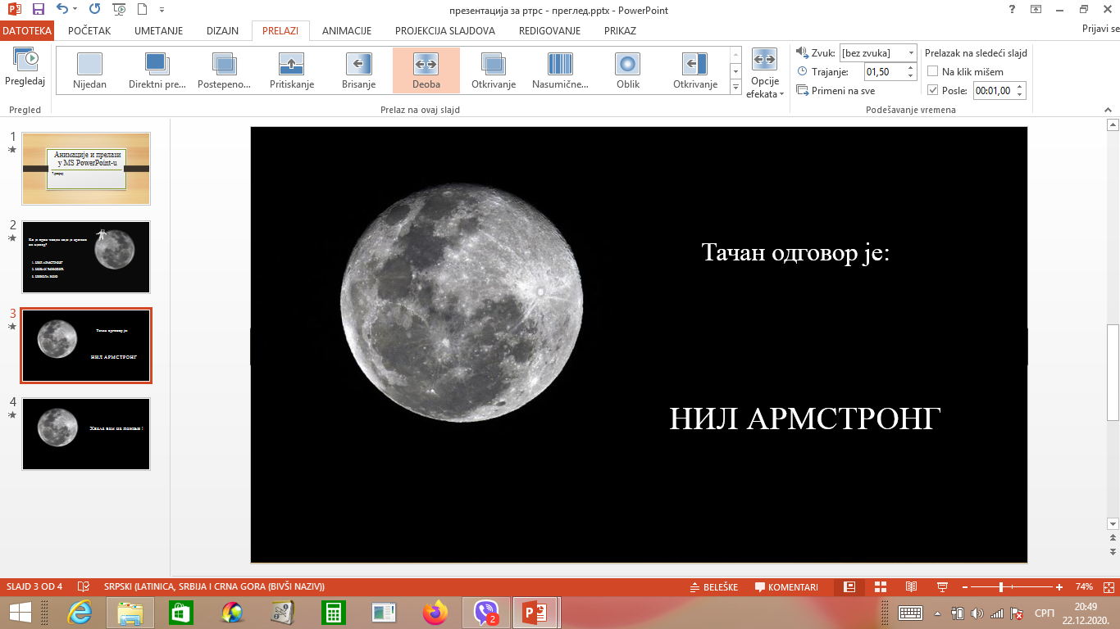
4
2
3
1

Slide 16
Хвала вам на пажњи !

